Slide 1
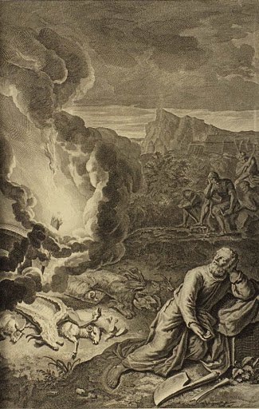
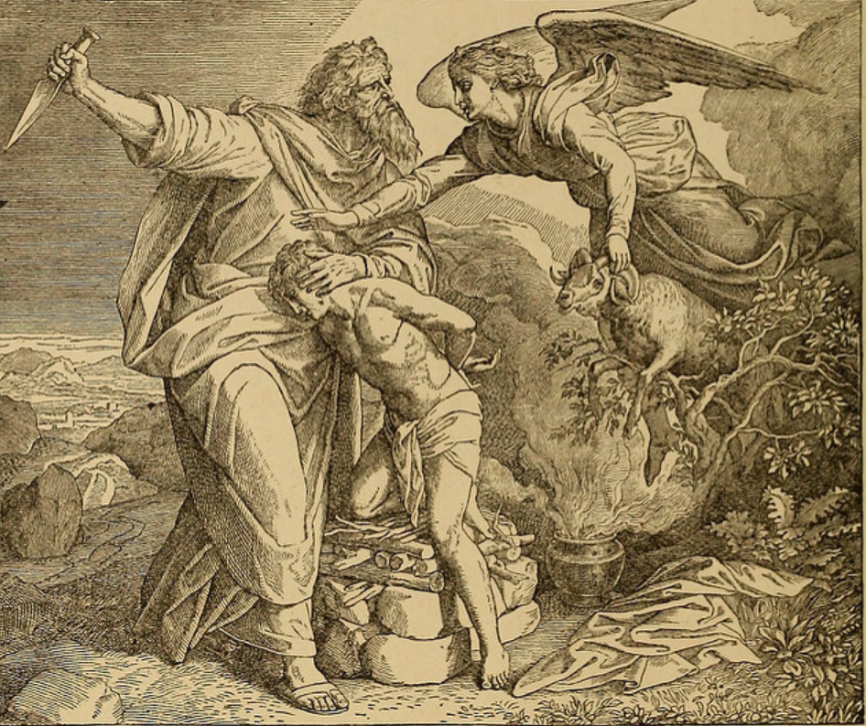
Tafsiran Kejadian II
וֶהְיֵ֖ה בְּרָכָֽה
Notes:
vehye beraka

Slide 2
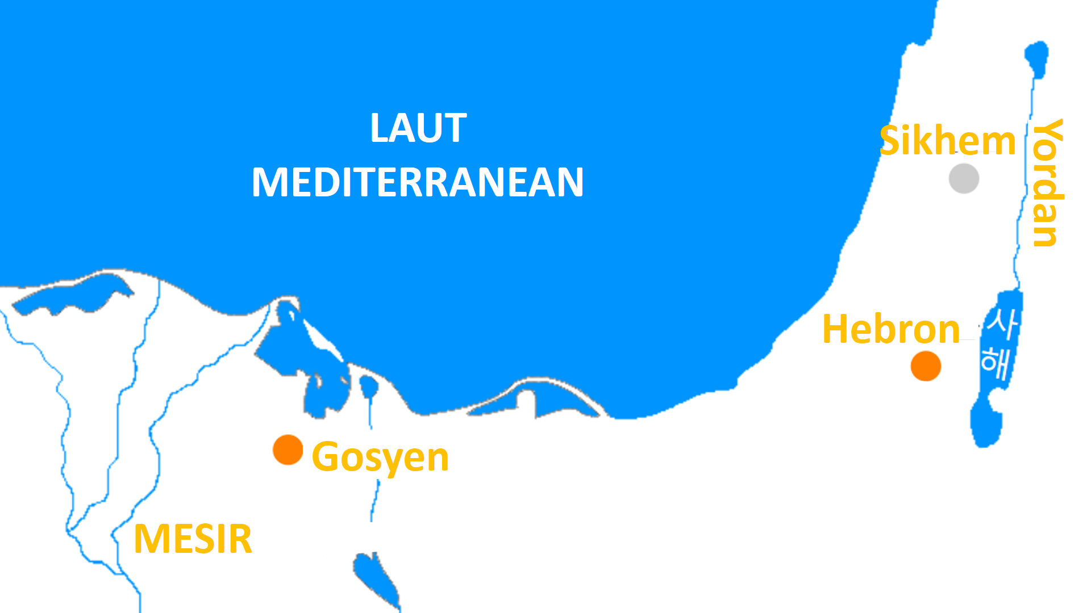
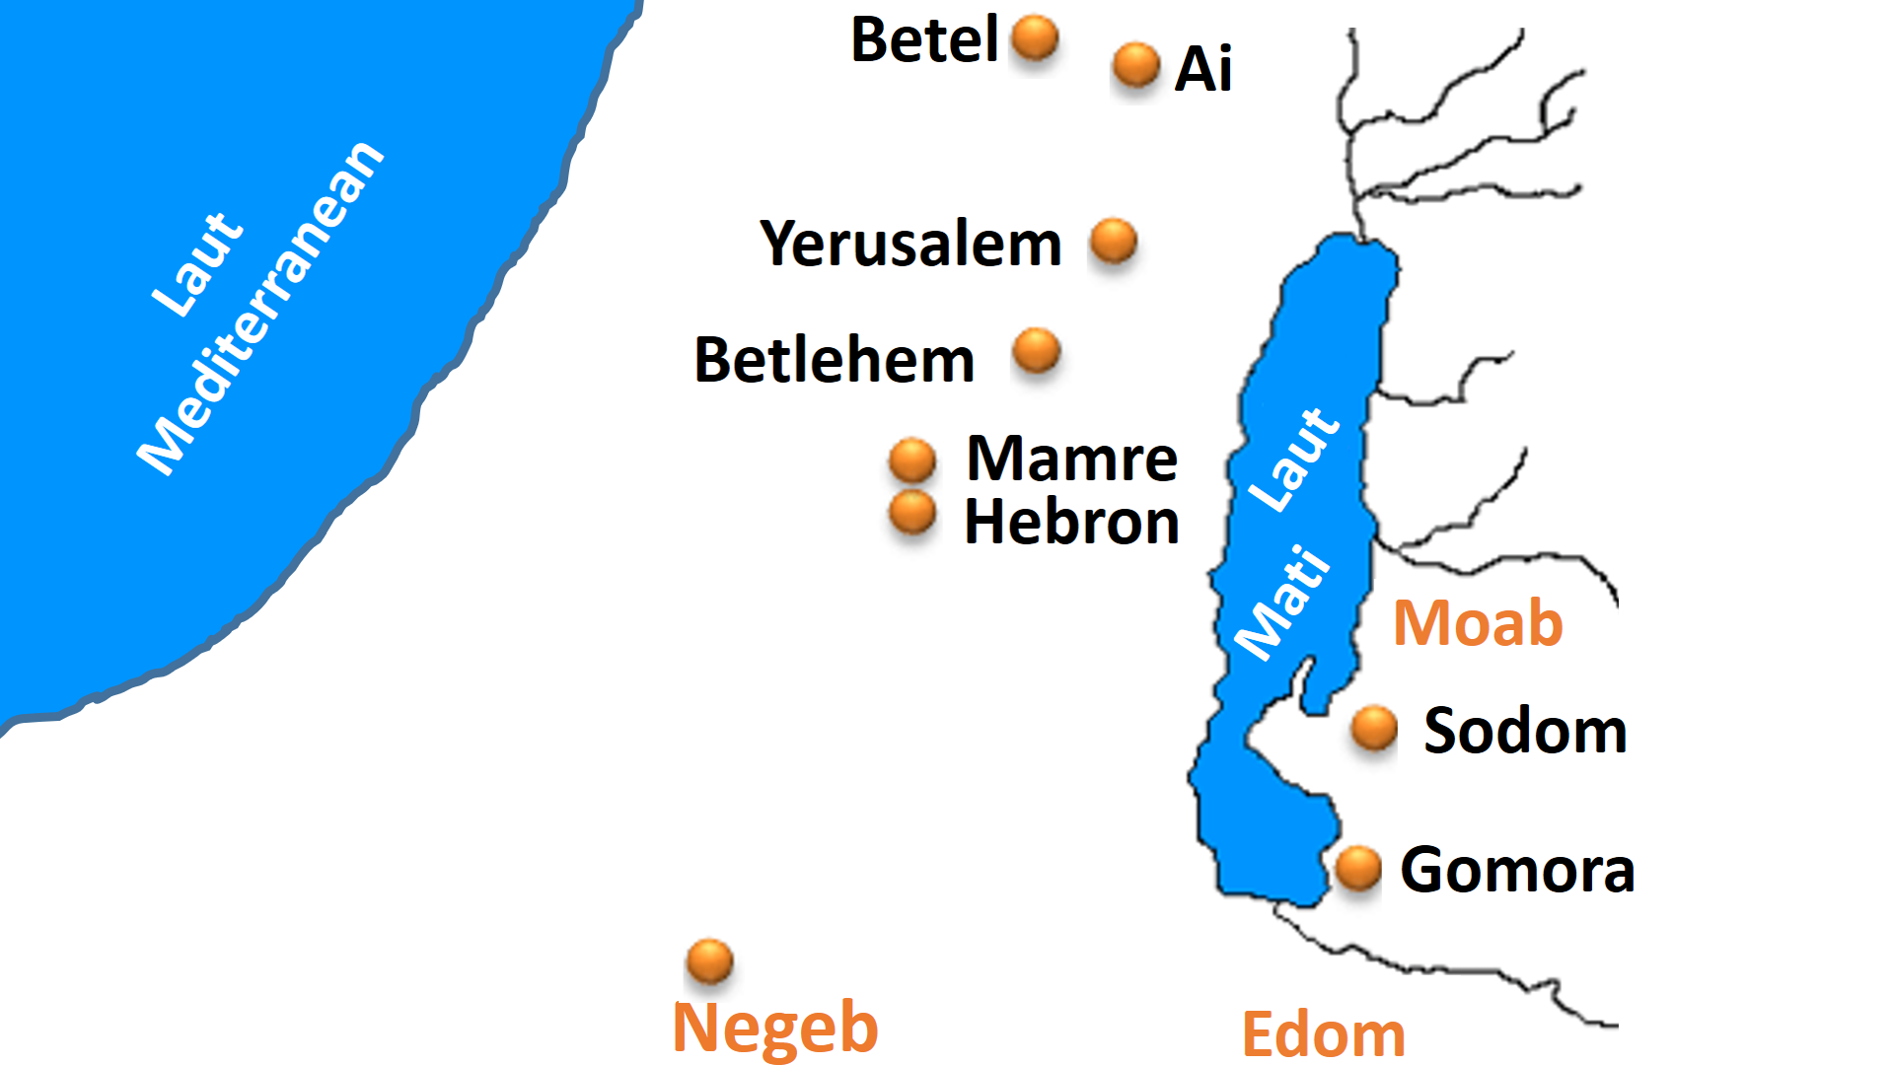
Kej. 21-22
(Kiryat-Arba)
Gerar
Negeb
Syur
Abraham
Kadesh
Notes:
Perjanjian Suzerainty

Slide 3
Kej. 21:1-7 / Kelahiran Ishak
³Abraham menamai anaknya yang baru lahir itu Ishak, iaitu anak yang dilahirkan Sarah baginya.
⁴Lalu Abraham menyunat Ishak anaknya itu pada usia delapan hari, seperti yang diperintahkan Allah kepadanya.

Slide 4
Kej. 21:8-20 / Hagar dan Ismael diusir
⁹Pada suatu hari, Sarah melihat anak yang dilahirkan Hagar, seorang perempuan Mesir, bagi Abraham, tertawa (bermain dengan Ishak).
#.Memandang ringan, mengabaikan, menghinakan, meremehkan
Dia tinggal di gurun itu lalu menjadi seorang pemanah. Tinggallah dia di Gurun Paran, dan seterusnya, ibunya mendapatkan seorang isteri dari Tanah Mesir untuknya.
Notes:
¹⁰Maka berkatalah Sarah kepada Abraham, "Usirlah hamba perempuan itu bersama-sama anaknya, kerana anak hamba perempuan ini tidak boleh menjadi ahli waris bersama-sama anakku, Ishak.“
Mat. 12:31; Mar. 3:29; Luk. 12:10.
Mat. 12:31 – ³¹Ketahuilah: Orang yang berbuat dosa dan mengucapkan kata-kata kufur akan diampuni, tetapi mereka yang mengkufuri Roh Kudus tidak akan diampuni.
Mar. 3:29 – ²⁹Tetapi sesiapa yang mengkufuri Roh Kudus tidak akan diampuni; dia bersalah kerana berbuat dosa kekal.
Luk. 12:10 – ¹⁰Sesiapa yang menentang Anak Manusia dengan kata-katanya dapat diampuni, tetapi mereka yang menghina Roh Kudus tidak dapat diampuni.

Slide 5
Tertawa (bermain dengan Ishak)
Mat. 12:31 – ³¹Ketahuilah: Orang yang berbuat dosa dan mengucapkan kata-kata kufur akan diampuni, tetapi mereka yang mengkufuri Roh Kudus tidak akan diampuni.
Mar. 3:29 – ²⁹Tetapi sesiapa yang mengkufuri Roh Kudus tidak akan diampuni; dia bersalah kerana berbuat dosa kekal.
Luk. 12:10 – ¹⁰Sesiapa yang menentang Anak Manusia dengan kata-katanya dapat diampuni, tetapi mereka yang menghina Roh Kudus tidak dapat diampuni.

Slide 6
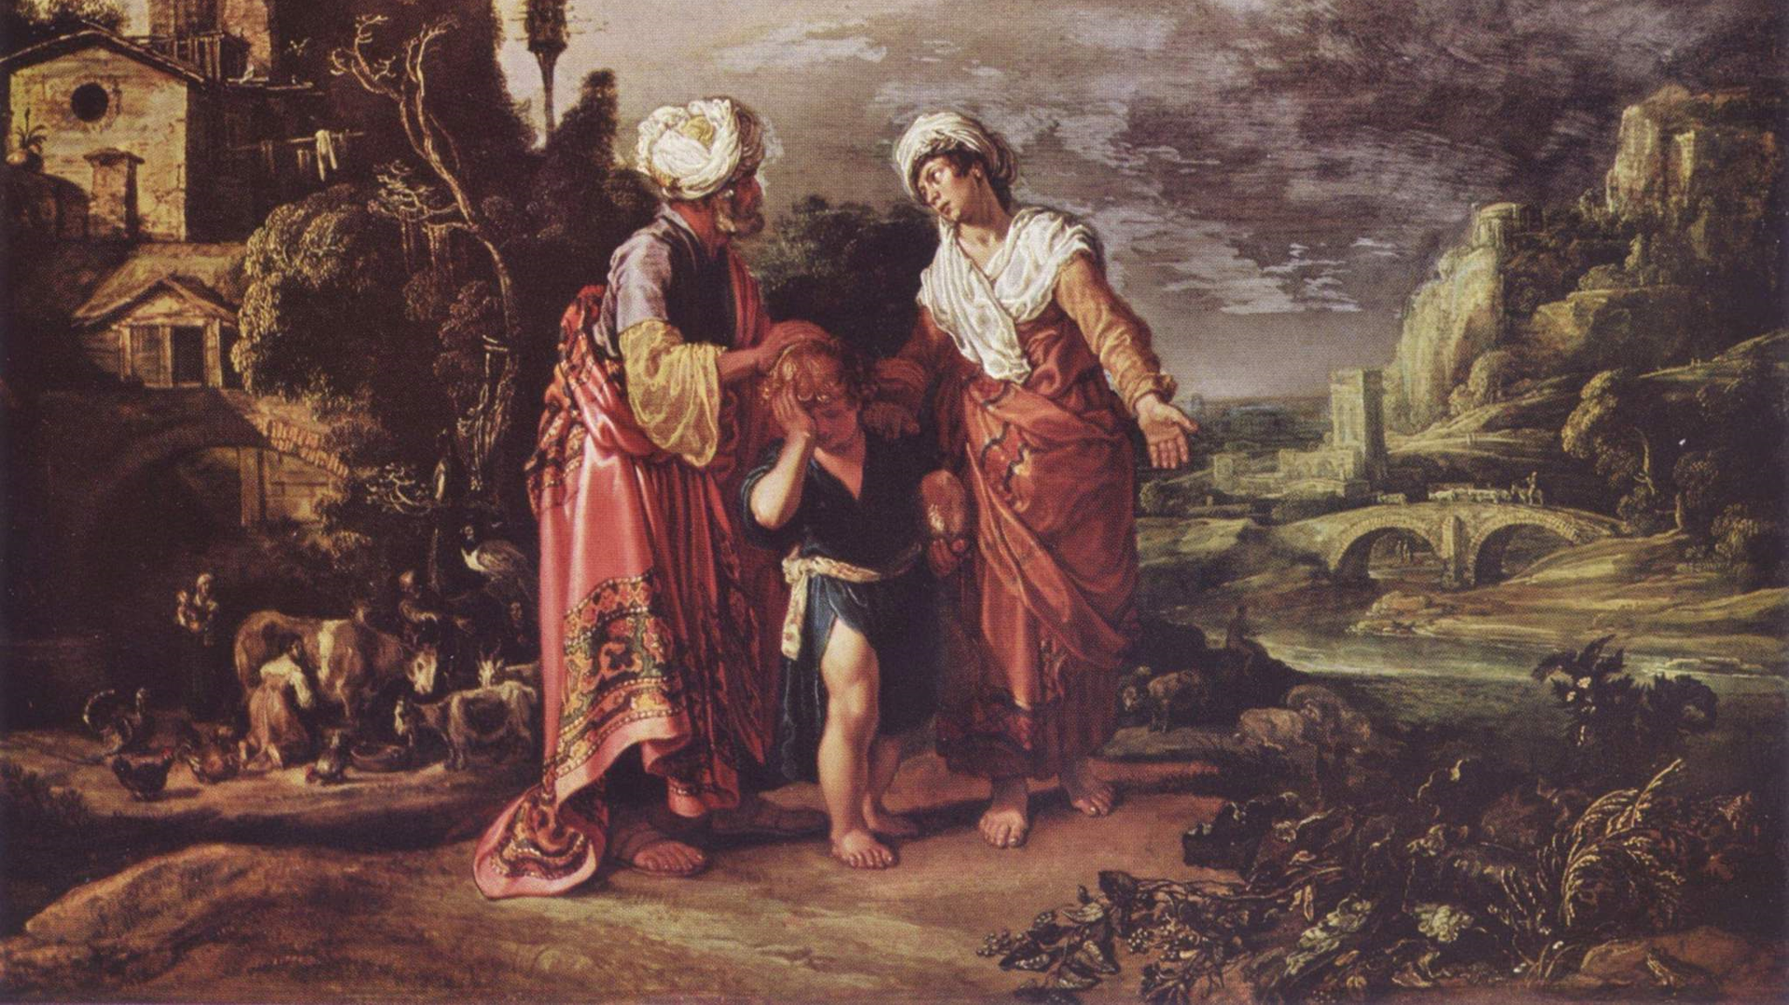

Slide 7
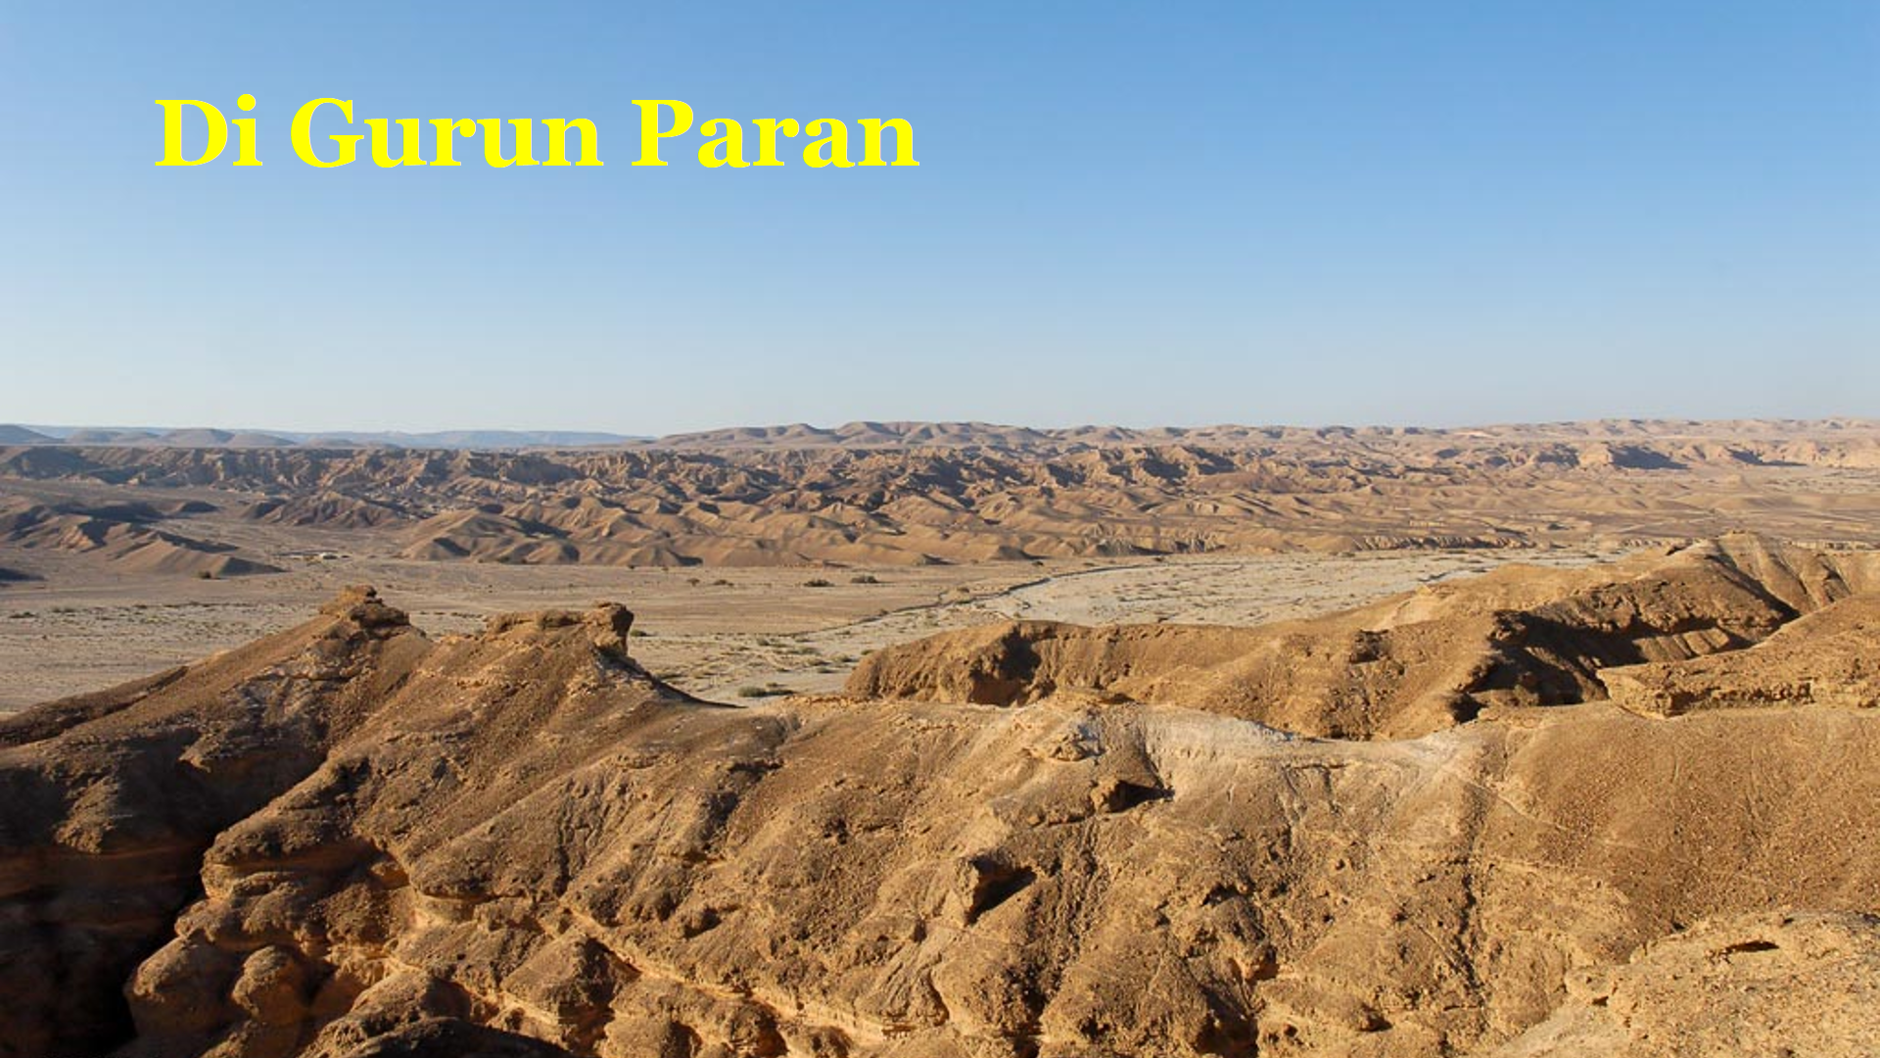

Slide 8
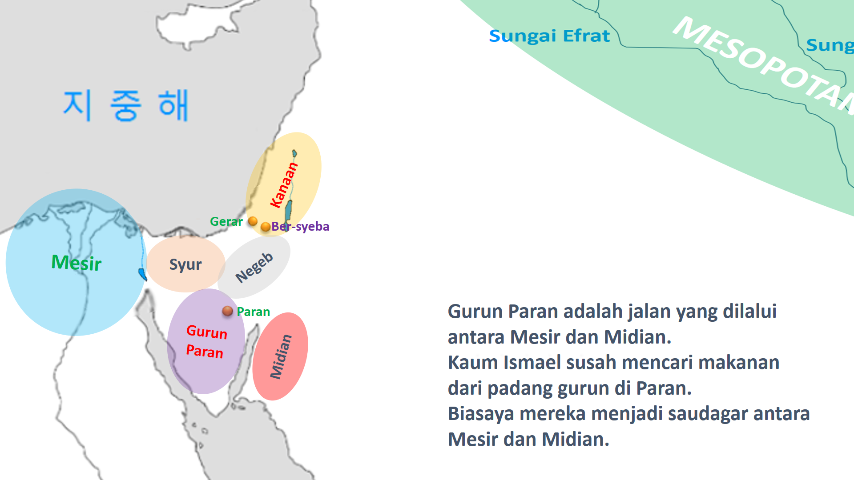

Slide 9
בְּרִית
בִּבְאֵ֣ר שָׁ֑בַע
Kej. 21:22-34
Notes:
בְרִ֖ית בִּבְאֵ֣ר שָׁ֑בַע [berit bibe’er shaba’] (Perjanjian di Ber-syeba) tentang Perigi. Syeba bererti bersumpah.

Slide 10
Kej. 21:21-34 / Perjanjian Abraham dengan Abimelekh
²²Pada waktu itu berkatalah Abimelekh dan Pikhol, panglima tenteranya, kepada Abraham, "Allah menyertai kamu dalam segala sesuatu yang kamu lakukan.
Sebagaimana aku telah melayan kamu dengan baik, berlaku jugalah demikian terhadap aku dan terhadap negeri ini.

Slide 11
Kej. 21:21-34 / Perjanjian Abraham dengan Abimelekh
²⁴Kata Abraham, "Aku bersumpah."
²⁵Kemudian Abraham merungut kepada Abimelekh fasal perigi yang dirampas oleh para hamba Abimelekh.
³⁰Jawabnya, "Kamu hendaklah mengambil ketujuh-tujuh ekor anak domba betina ini daripada tanganku sebagai kesaksian bahawa akulah yang menggali perigi ini."

Slide 12
Kej. 21:21-34 / Perjanjian Abraham dengan Abimelekh
³¹Maka itulah sebabnya tempat itu dinamai Bersyeba, kerana kedua-duanya telah mengangkat sumpah di sana.

Slide 13
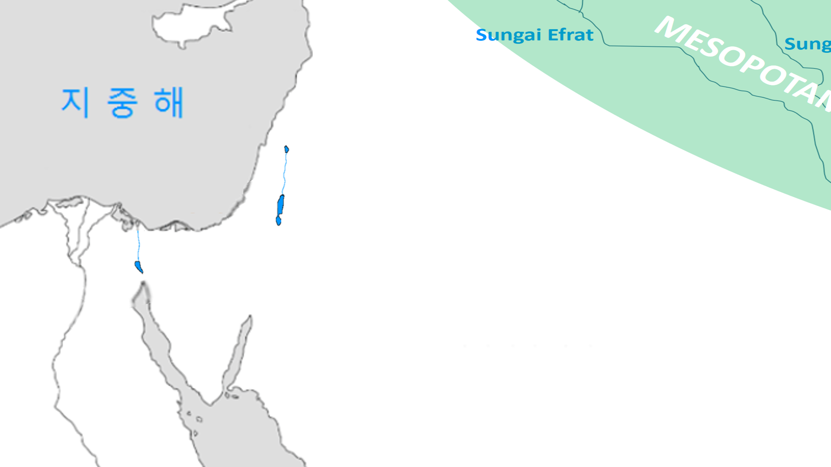
Kanaan
Mesir
Gerar
Ber-syeba
Syur
Negeb
Gurun Paran
Ber-Syeba bererti perigi sumpah.
בְרִ֖ית בִּבְאֵ֣ר שָׁ֑בַע [berit bibe’er shaba’]
Ber-Syeba berasal dari Ber bererti perigi, sumur, dan “Syeba” bererti tujuh atau sumpah.
Paran
Midian

Slide 14
מוֹרִיָּה
Kej. 22
Notes:
mori’a :

Slide 15
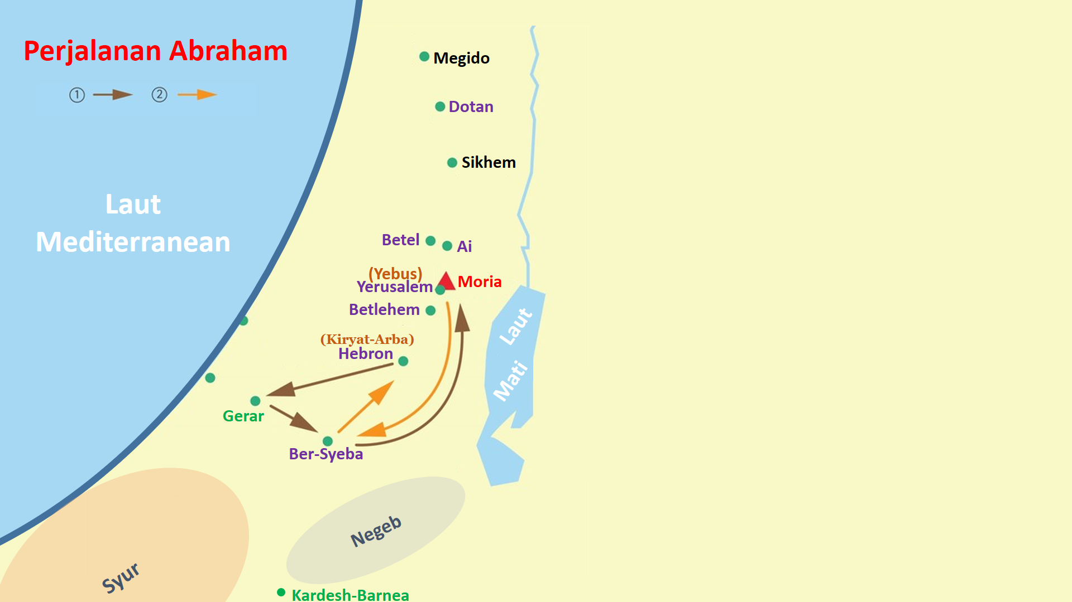

Slide 16
Kej. 21:21-34 / Perjanjian Abraham dengan Abimelekh
¹Selepas pelbagai peristiwa itu, Allah menguji Abraham.
²Firman-Nya, "Bawalah anakmu, anak tunggal yang kamu kasihi, iaitu Ishak, dan pergilah ke Tanah Moria. Persembahkanlah dia di sana sebagai korban bakaran, di atas salah sebuah gunung yang akan Kusebutkan kepadamu.“
³Abraham pun bangun pagi-pagi.

Slide 17
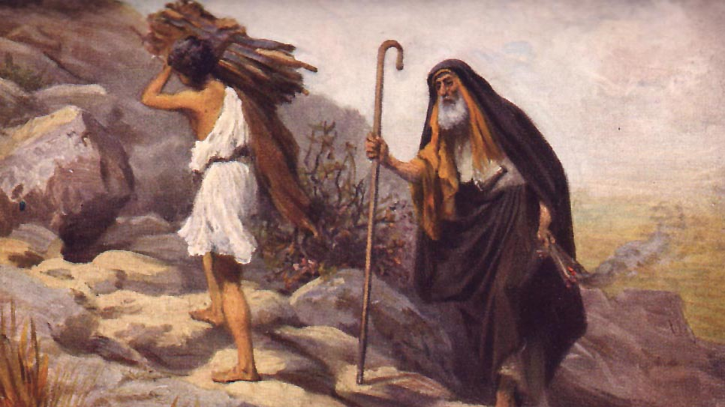
Notes:
Kata Ishak, “Ayah! Di sini ada api dan kayu api, tetapi di manakah anak domba untuk korban bakaran itu?"

Slide 18
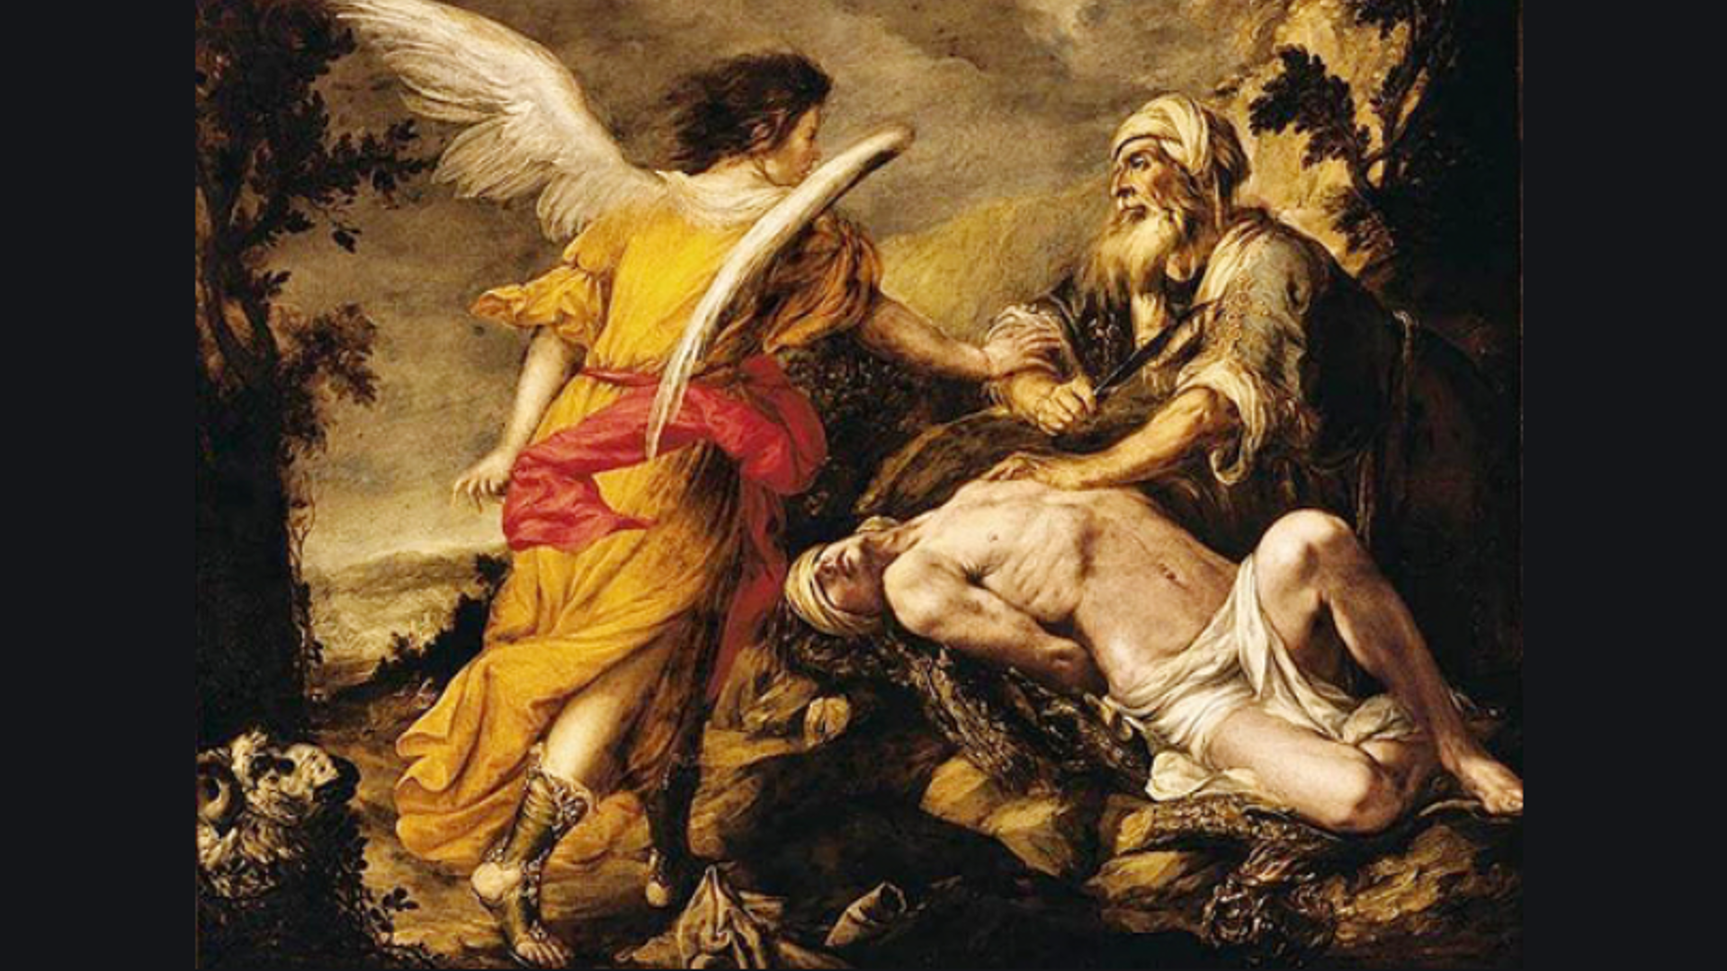

Slide 19
Perjanjian Tuahn dengan Abraham
¹⁷maka pastilah Aku memberkatimu dan pastilah Aku memperbanyak keturunanmu seperti bintang di langit dan seperti pasir di tepi laut.
Keturunanmu akan menguasai segala pintu gerbang musuh mereka,
¹⁸dan melalui benihmu semua bangsa di bumi akan diberkati.

Slide 20
Kej. 22:14 / הַיֹּ֔ום בְּהַ֥ר יְהוָ֖ה יֵרָאֶֽה׃ hayyom behar yehva year’e
Mezbah Korban Bakaran Isahk
Gunung yang Tuhan sediakan
Tempat Pengirikan Arauna, orang Yebus
Kawasan Bait Tuhan
Bukit Golgota
Notes:
2 Sam. 24:25 – ²⁵Daud pun mendirikan sebuah mezbah bagi Tuhan di sana, lalu dipersembahkannya korban bakaran dan korban kedamaian. Maka Tuhan mengabulkan doa untuk negeri itu, sehingga wabak itu berhenti menimpa Israel.
1 Taw. 21:28-30 – ²⁸Pada waktu itu, setelah Daud melihat bahawa Tuhan menjawabnya di tempat pembantingan Ornan, orang Yebus itu, dia pun mempersembahkan korban di sana. ²⁹Khemah Suci Tuhan, yang dibuat Musa di gurun, dan mazbah korban bakaran yang digunakan pada waktu itu, ada di bukit pemujaan di Gibeon. ³⁰Tetapi Daud tidak berani pergi menghadap untuk mencari petunjuk Allah, kerana dia takut kepada pedang malaikat Tuhan itu.
1 Taw. 22:1 – ¹Lalu Daud berkata, "Di sinilah Bait Tuhan Allah kita, dan di sinilah mazbah korban bakaran orang Israel."
1 Raj. 6:1 – ¹Pada tahun keempat ratus lapan puluh setelah orang Israel keluar dari Tanah Mesir, tahun keempat pemerintahan Salomo atas orang Israel, Salomo memulai pembinaan Bait Tuhan pada bulan Ziw, iaitu bulan kedua.
Mat. 27:33 – ³³Mereka pun sampai di suatu tempat dipanggil Golgota, bermakna Tempat Tengkorak.

Slide 21
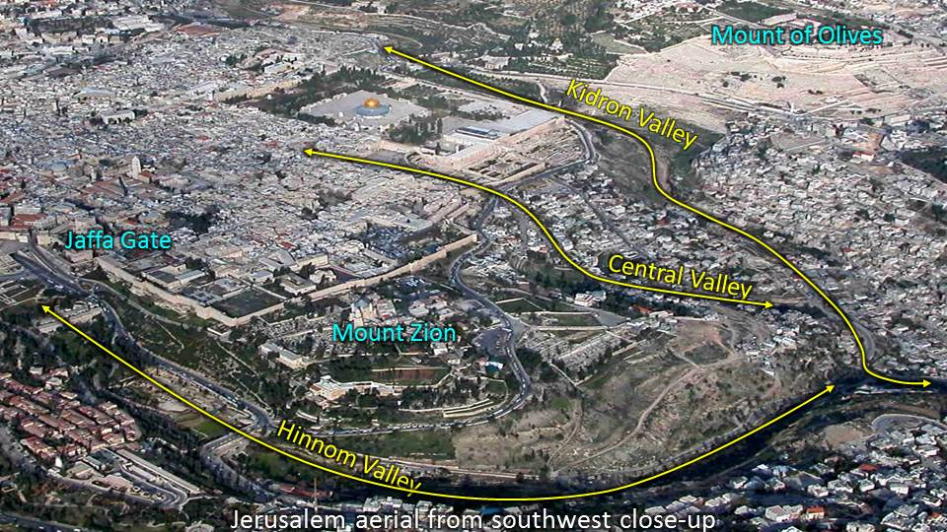
Notes:
"Tuhan menyediakan." "Di atas gunung Tuhan, peruntukan akan disediakan.“ Tabut Perjanjian
2 Sam. 24:25 – ²⁵Daud pun mendirikan sebuah mazbah bagi Tuhan di sana, lalu dipersembahkannya korban bakaran dan korban kedamaian. Maka Tuhan mengabulkan doa untuk negeri itu, sehingga wabak itu berhenti menimpa Israel.
1 Taw. 21:28-30 – ²⁸Pada waktu itu, setelah Daud melihat bahawa Tuhan menjawabnya di tempat pembantingan Ornan, orang Yebus itu, dia pun mempersembahkan korban di sana. ²⁹Khemah Suci Tuhan, yang dibuat Musa di gurun, dan mazbah korban bakaran yang digunakan pada waktu itu, ada di bukit pemujaan di Gibeon. ³⁰Tetapi Daud tidak berani pergi menghadap untuk mencari petunjuk Allah, kerana dia takut kepada pedang malaikat Tuhan itu.
1 Taw. 22:1 – ¹Lalu Daud berkata, "Di sinilah Bait Tuhan Allah kita, dan di sinilah mazbah korban bakaran orang Israel."

Slide 22
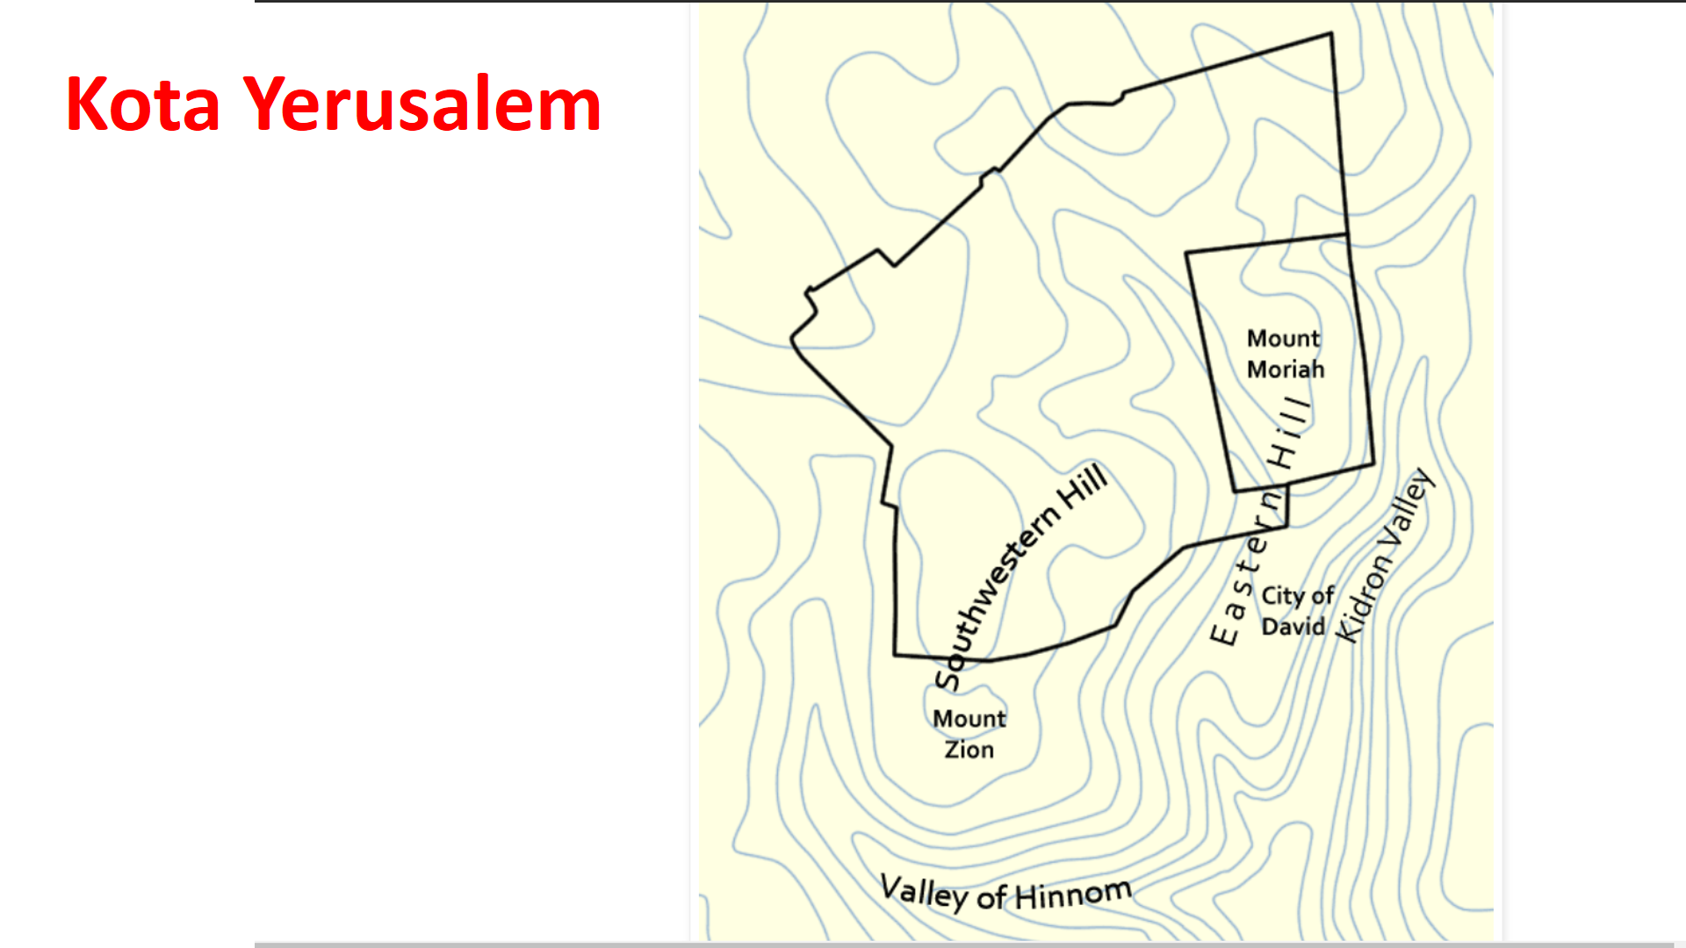
Notes:
1 Raj. 6:1 – ¹Pada tahun keempat ratus lapan puluh setelah orang Israel keluar dari Tanah Mesir, tahun keempat pemerintahan Salomo atas orang Israel, Salomo memulai pembinaan Bait Tuhan pada bulan Ziw, iaitu bulan kedua.

Slide 23
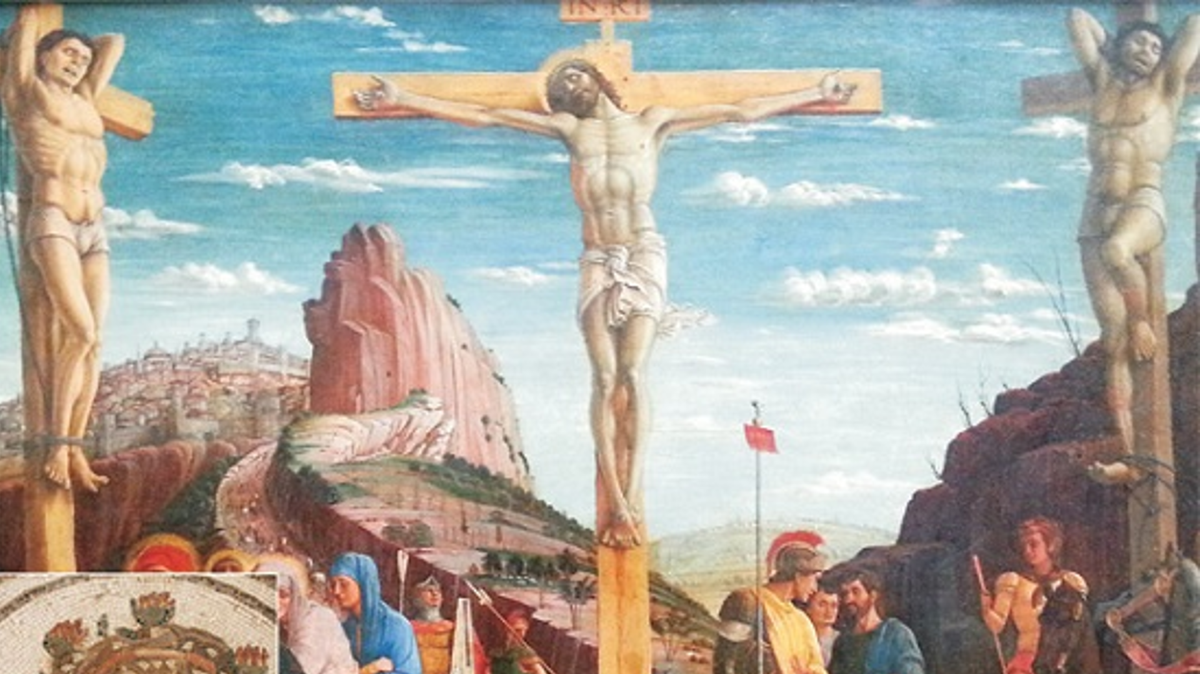
Notes:
Kematian dan Kebangkitan Yesus Kristus
Mat. 27:33 – ³³Mereka pun sampai di suatu tempat dipanggil Golgota, bermakna Tempat Tengkorak.

